Slide 1
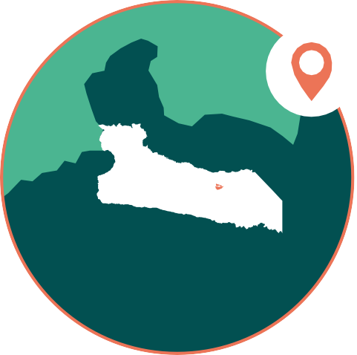
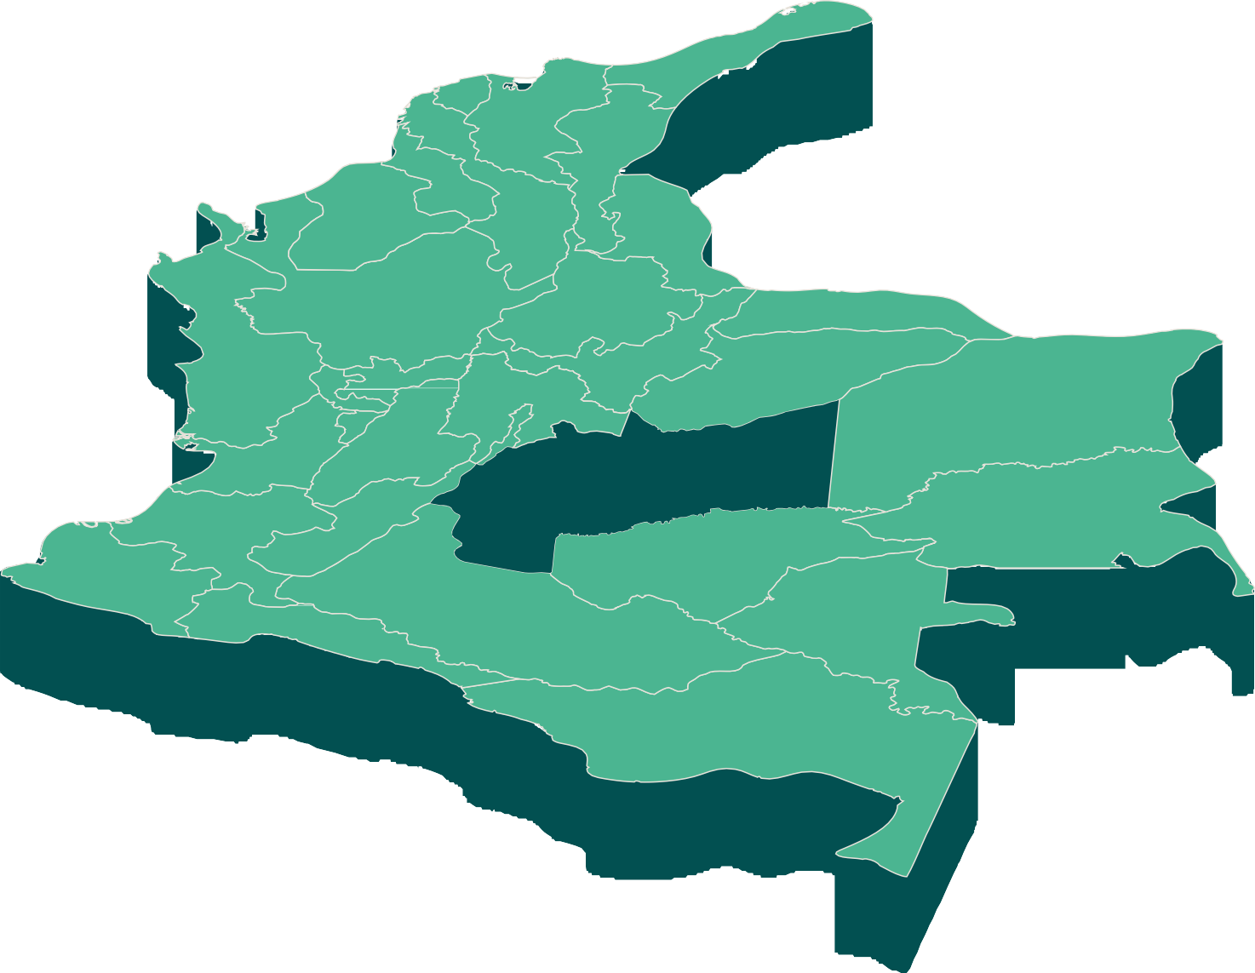
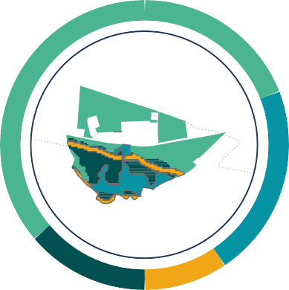
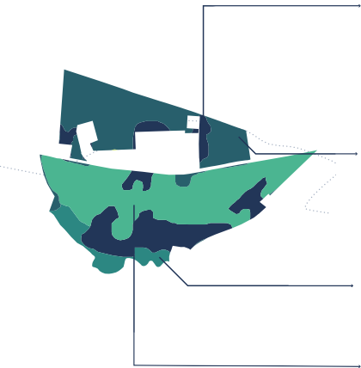
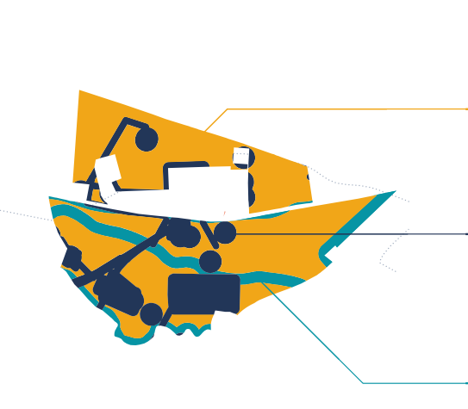
08
EL ZOCAY
UBICACIÓN
i
INFORMACIÓN BÁSICA
EXTENSIÓN
312,7
VILLAVICENCIO
VEREDAS:
Alto de Pompeya, Peralonso.
(DANE, 2020).
SUBZONA
HIDROGRÁFICA
Río Negro
(IDEAM, 2013).
ÁREA DE NEGOCIO/ EMPRESA / FILIAL
ECOPETROL S.A. / ORINOQUÍA
HECTÁREAS
La verificación se realizó
con la proyección de coordenadas
"MAGNA_COLOMBIA_CTM12”
ÁREA OPERATIVA/ INSTALACIÓN
Apiay
2 PREDIOS
NOMBRE DE LOS PREDIOS:
SURIA Y APIAY
Ecoreserva con áreas de producción de hidrocarburos y de energía
SISTEMA/ TRONCAL/BLOQUE
Apiay
MET A
VENEZUELA
TIPO
Producción
PROYECTO
Área de los campos en Explotación
MANEJO Y GESTIÓN
EXPEDIENTE
LAM0198
TIPO DE PREDIO
Minifundio sobre relieve levemente ondulado y alta oportunidad de manejo de paisaje de soporte como áreas Complementarias.
LISTA ROJA DE ECOSISTEMAS TERRESTRES CONTINENTALES
(Etter et al., 2020).
En Peligro Crítico
En Peligro
VU Vulnerable Preocupación Menor
Ecosistemas Transformados
CR
ÁREAS PROTEGIDAS
No hay dentro de la Ecoreserva
ECUADOR
BRASIL
EN
PERÚ
LC
PLAN DE MANEJO Y ORDENAMIENTO DE
UNA CUENCA POMCA
Cuenca Hidrográfica Río Negro
TEMPERATURA MEDIA
24 26 ºC
(DANE, 2015A).
PRECIPITACIÓN MEDIA ANUAL
3000 4000 mm
(DANE, 2015B).
ALTITUD PROMEDIO
286 309 m
(ALOS PALSAR, 2014).
SUSTRATO
Abanicos de terraza antiguos, formado por depósitos aluviales mixtos, suelos de fertilidad baja, fuertemente ácidos.
(IGAC, 2014).
CORPORACIÓN
AUTÓNOMA REGIONAL
CORMACARENA
BIOMAS
AMENAZAS
BIOMAS ORIGINALES EN LA ECORESERVA
(IDEAM, 2017).
El total del área ocupada por los predios de la Ecoreserva corresponde con territorios transformados.
GESTIÓN INTEGRAL
DE LA BIODIVERSIDAD
(IAvH, 2014)
De acuerdo con las estrategías para la gestión integral de la biodiversidad los lineamientos son:
PRINCIPALES
AMENAZAS PARA LOS ECOSISTEMAS:
AMENAZA
DE REMOCIÓN
(IDEAM, 2010).
ÍNDICE DE HUELLA
HUMANA
(IAvH 2016)
55,26%
ÁREAS PRODUCTIVAS SOSTENIBLES
Manejo sostenible de sistemas productivos transitorios y permanentes
La amenaza de remoción en masa llega hasta:
Natural Bajo
Medio Alto
Agrícola
Baja Muy Baja
0,57%
Bajo
100%
Zonobioma Húmedo Tropical Villavicencio
13,90%
INFRAESTRUCTURA
Infraestructura
La Intensificación agrícola (arroz, palma africana), mecanización agrícola, alta fragmentación, junto con el reemplazo de sabanas por pastos introducidos. Supresión total del fuego (Etter et al., 2020).
99,42%
Muy Bajo
CAMBIO
CLIMÁTICO
Entre 2011 a 2040
(IDEAM et al., 2015)
FISIONOMÍA
Ecosistemas Bosques altos densos
Sabanas herbáceas y arbustales
21,50%
9,34%
RESTAURACIÓN
Restauración de áreas seminaturales y transformadas para la preservación en reservas forestales
RESTAURACIÓN
Restauración de áreas seminaturales y transformadas para la preservación en áreas priorizadas para la declaración de áreas protegidas
Temperatura media
Paisaje
Terrazas antiguas de grandes ríos
(dentro del Piedemonte Villavo-San Martín)
La principal vocación de uso es la agrícola a través de los Cultivos permanentes intensivos y Cultivos transitorios semi intensivos de clima cálido
+
1 ºC
Precipitación
-19 -10 %
C OBER T URAS Y Z ONIFIC A CIÓN
C ONTE X T O SOCIOEC OL ÓGIC O
PRINCIPALES COBERTURAS
(IDEAM, 2021).
41,30%
Vegetación secundaria o en transición
ZONIFICACIÓN DE
MANEJO AMBIENTAL
A NIVEL MUNICIPAL
POBLACIÓN TOTAL
(DNP, 2021)
La información demográfica, espacial y de organizaciones sociales de las veredas de influencia de la Ecoreserva será presentada en los productos mapas de actores y gobernanza.
61,9%
Susceptible de intervención
7,99%
Rural
554 173
49,4%
Hombres
29,84%
Pastos limpios
92,01%
Urbana
417,30
hab/km2
habitantes
50,6%
Mujeres
22,20%
Zonas industriales o comerciales
6,64%
Bosque de galería y ripario
25,9%
Uso petrolero
0,31%
5849
Personas pertenecientes a
⁺ Agricultura
⁺ Ganadería
⁺ Minería
+ Hidrocarburos petróleo y gas
⁺ Industria
⁺ Comercio
⁺ Servicios
Indigena
0,78%
etnias, de estas 10 habitantes se
reconocen como palenqueros y
Afrocolombiana
12,1%
Exclusión
0.01%
el municipio de Villavicencio tiene 64 personas de origen étnico en el resguardo indígena Maguare titulado en el territorio.
Raizal

